Slide 1
Matplotlib
機器學習
報告
學號：4100E104
學生：王榆凱
老師：偉大的恩師 龍大大

Slide 2
目錄
Quick start guide
Matplotlib
Scatter plot
error bar
受約束的佈局參考線
matplotlib.pyplot.legend
線條的樣式
節點的樣式
標題 | x 軸 | y 軸
Scatter
產生滿足機率分布的直方圖
多表並陳(subplot、subplots)
官方範例
使用plot()畫折線圖基本線條
使用plot()畫折線圖設定線條寬度
使用plot()畫折線圖設定線條顏色
使用plot()畫折線圖legend()

Slide 3
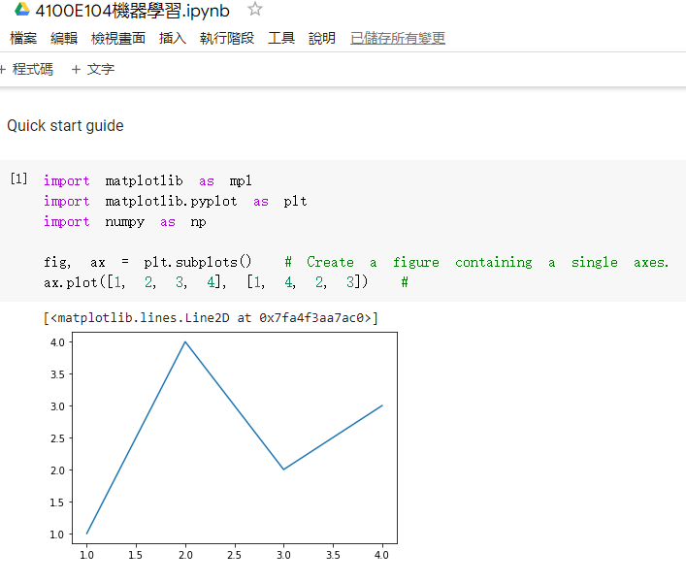
Quick start guide

Slide 4
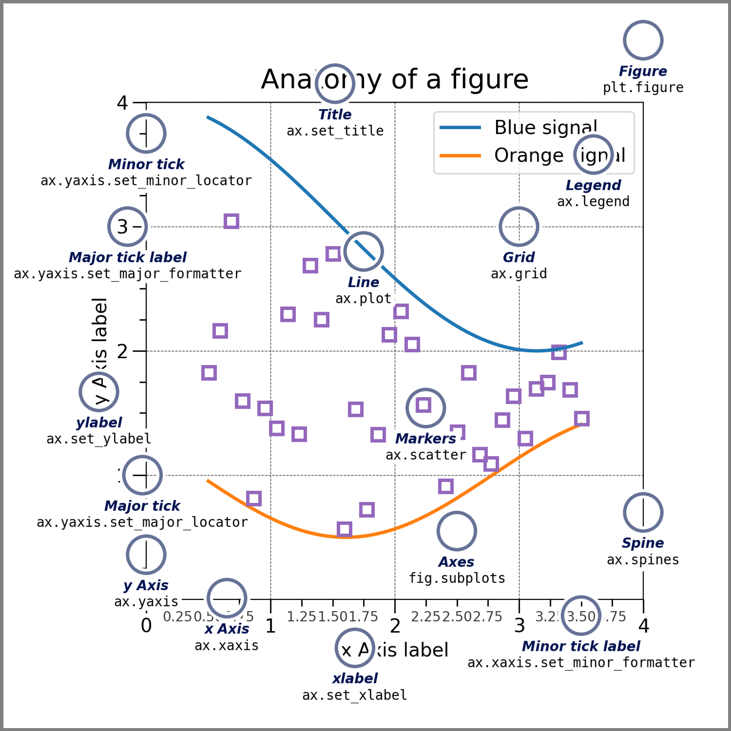
Matplotlib

Slide 5
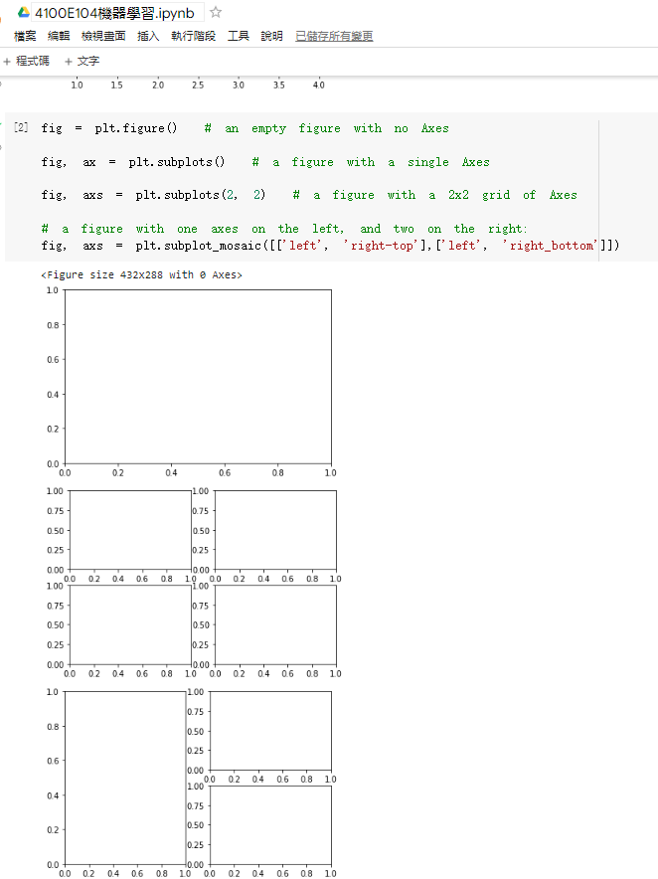

Slide 6
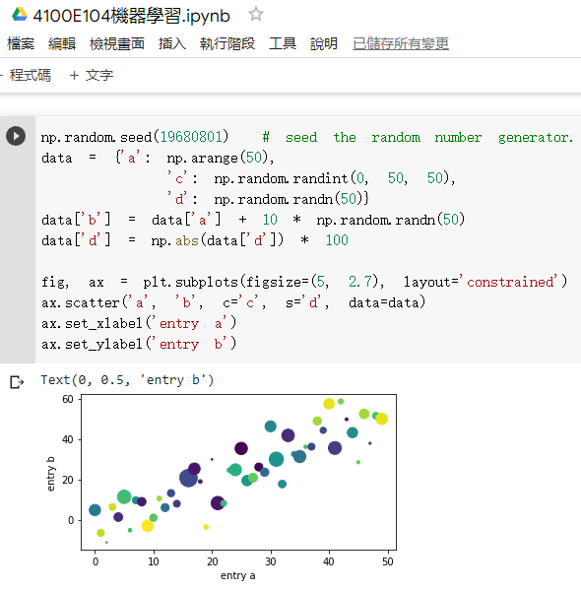
Scatter plot
Scatter plot =>散布圖

Slide 7
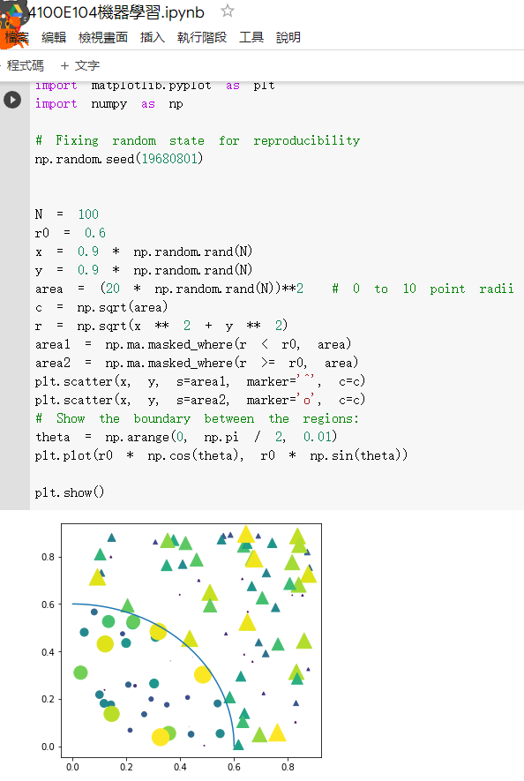
Scatter plot
Scatter plot =>散布圖

Slide 8
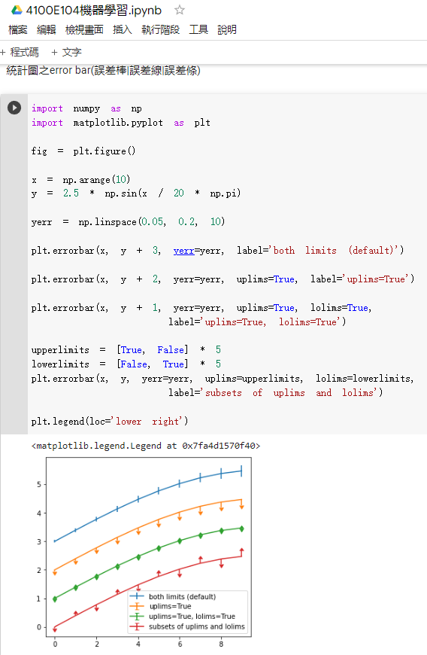
error bar
=> 誤差棒
error bar => 誤差線
=> 誤差條

Slide 9
matplotlib.pyplot.legend
loc ==> 'upper left', 'upper right', 'lower left', 'lower right'

Slide 10
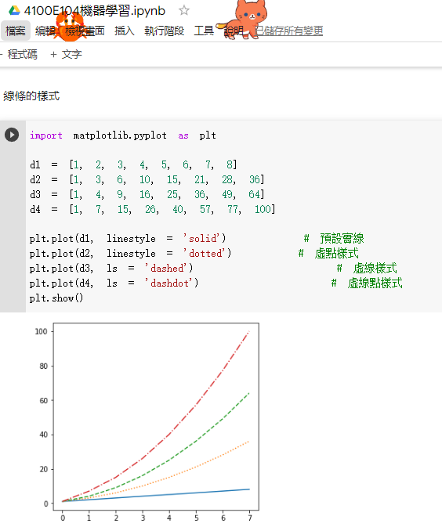
線條的樣式

Slide 11
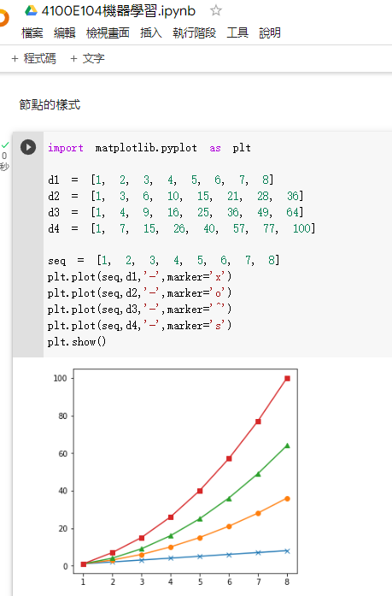
節點的樣式

Slide 12
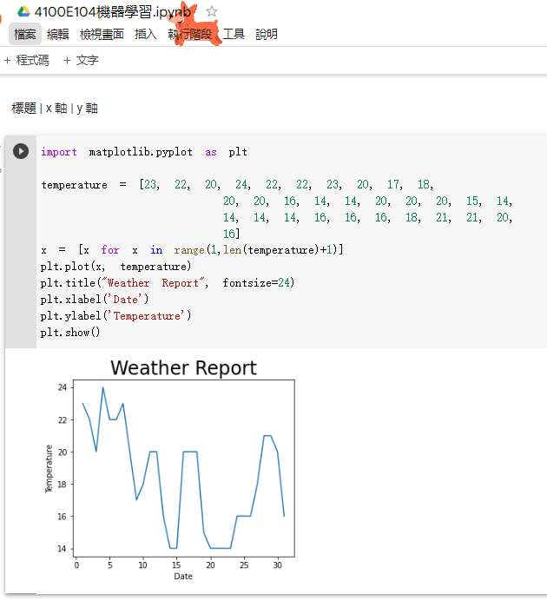
標題 | x 軸 | y 軸

Slide 13
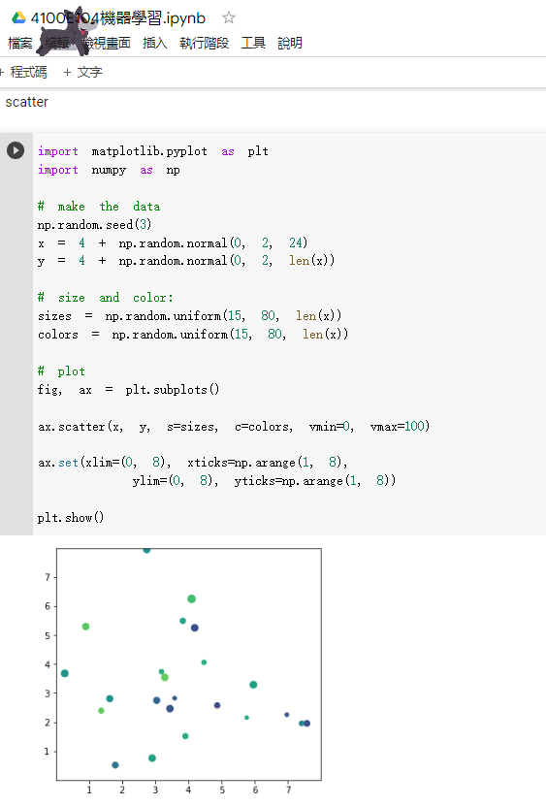
scatter

Slide 14
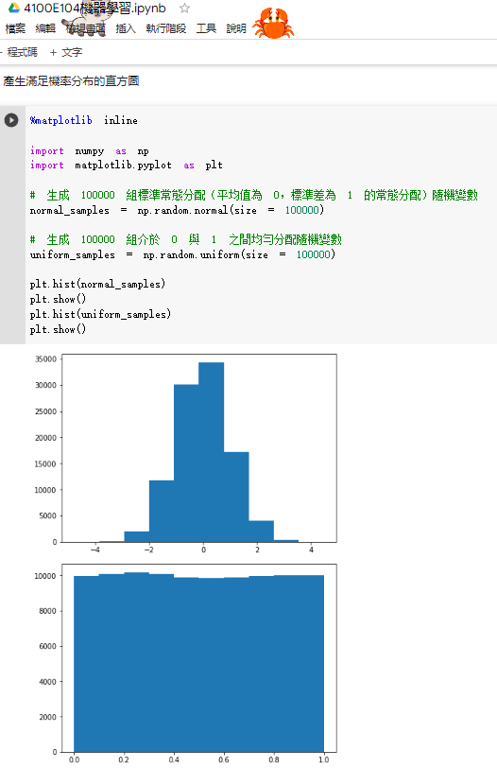
產生滿足機率分布的直方圖

Slide 15
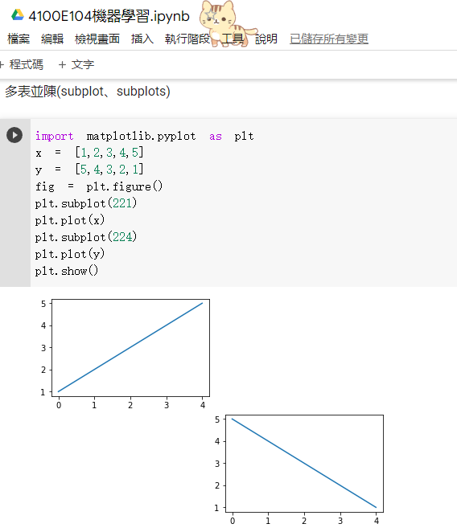
多表並陳(subplot、subplots)
subplot(row, column, index)

Slide 16
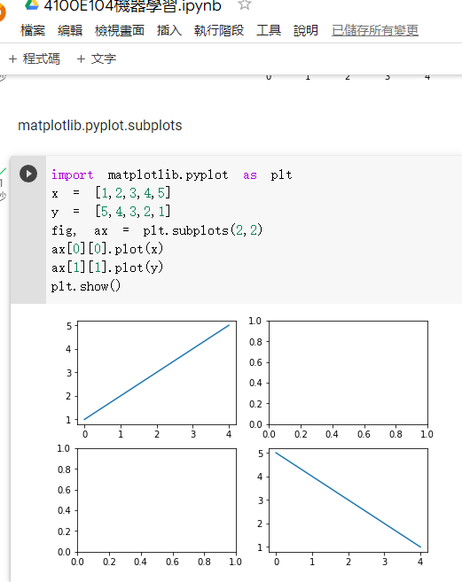
多表並陳(subplot、subplots)
matplotlib.pyplot.subplots

Slide 17
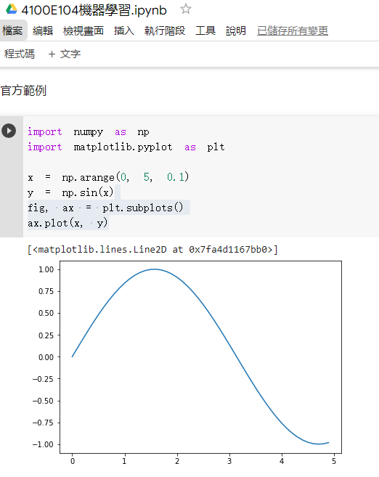
官方範例

Slide 18
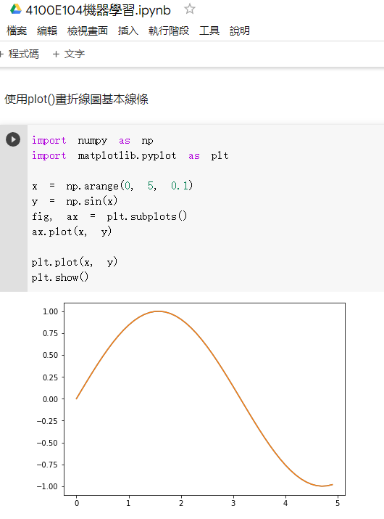
使用plot()畫折線圖基本線條

Slide 19
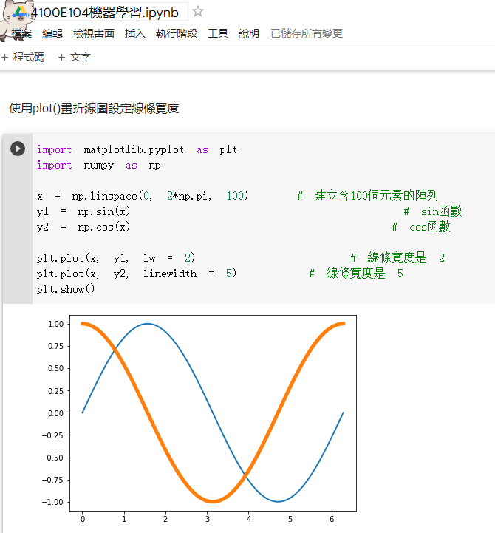
使用plot()畫折線圖設定線條寬度

Slide 20
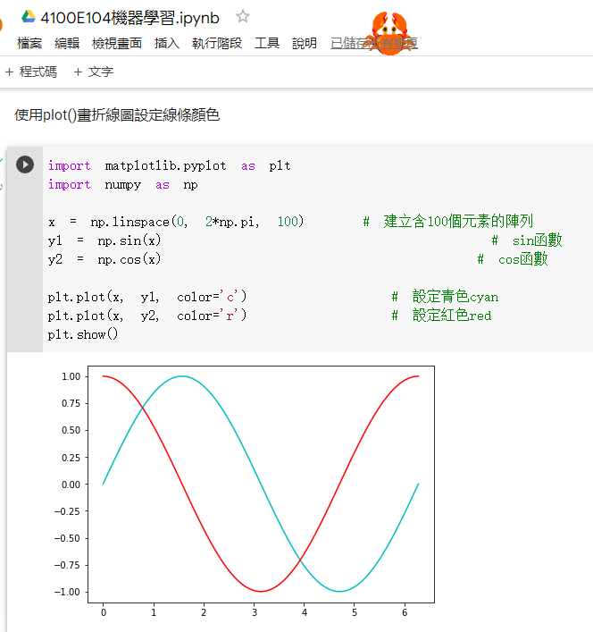
使用plot()畫折線圖設定線條顏色

Slide 21
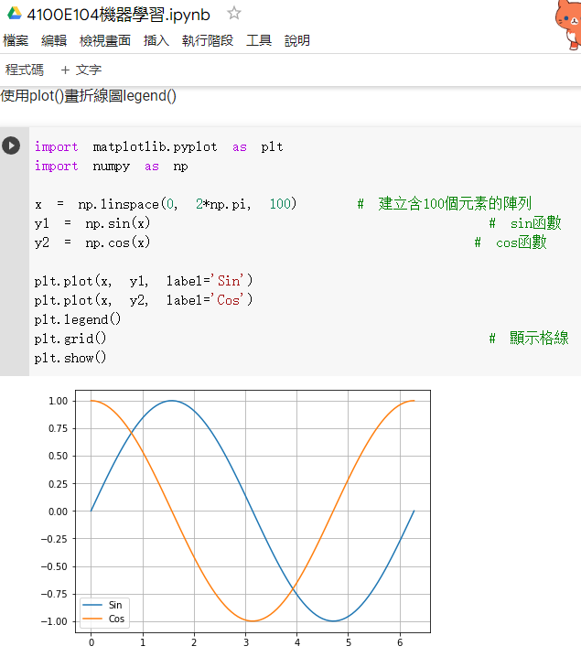
使用plot()畫折線圖legend()

Slide 22
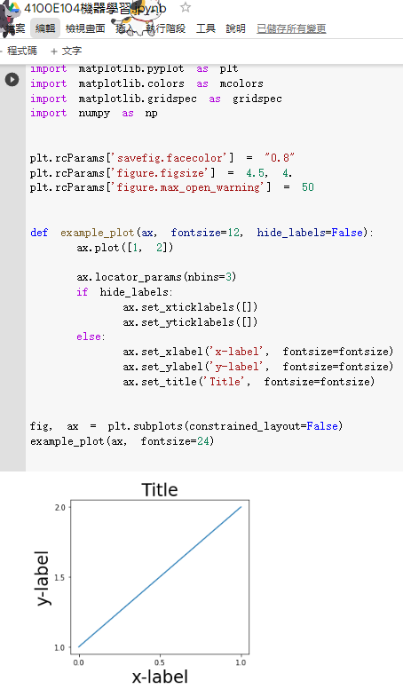
受約束的佈局參考線

Slide 23
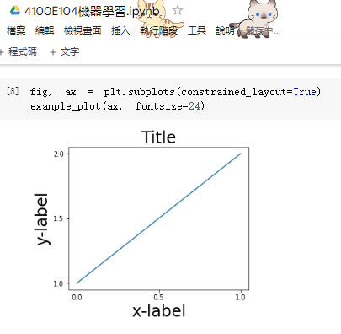

Slide 24
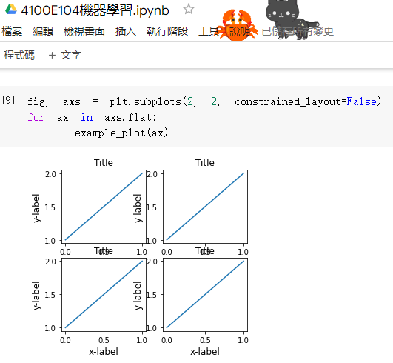

Slide 26
下方為平常實作

